Slide 1
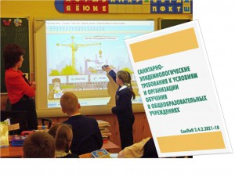
Как понять, интерпретировать и использовать СанПиН

Slide 2
Какие вопросы часто задают учителя?
Где должна висеть ИД?
Сколько времени на уроке можно использовать ИД?
Сколько уроков подряд можно проводить с интерактивной доской?
Какой фон страниц лучше использовать?
А не вредит ли ИД здоровью учителя и детей?

Slide 3
Ответить на перечисленные и многие другие вопросы нам поможет СанПиН 2.4.2.2821-10 «Санитарно-эпидемиологические требования к условиям и организации обучения в общеобразовательных учреждениях» и логика.
Дата подписания: 29.12.2010
Дата публикации: 16.03.2011

Slide 4
Пункт 5.6.
При оборудовании учебных помещений соблюдаются следующие расстояния в см:
- от демонстрационного стола до учебной доски - не менее 100;
- от первой парты до учебной доски - не менее 240;
- наибольшая удаленность последнего места обучающегося от учебной доски - 860;
- высота нижнего края учебной доски над полом - 70-90.
Данная расстановка мебели не распространяется на учебные помещения, оборудованные интерактивными досками.

Slide 5
Пункт 5.7.
Допускается оборудование учебных помещений и кабинетов интерактивными досками, отвечающими гигиеническим требованиям. При использовании интерактивной доски и проекционного экрана необходимо обеспечить равномерное ее освещение и отсутствие световых пятен повышенной яркости.
Интерактивные доски Panaboard имеют все необходимые сертификаты и заключения.
Обеспечить освещение интерактивной доски можно с помощью качественного короткофокусного проектора.

Slide 6
Пункт 7.2.4.
При использовании компьютерной техники и необходимости сочетать восприятие информации с экрана и ведение записи в тетради освещенность на столах обучающихся должна быть не ниже 300 лк.
Затенять можно только ближайшее к интерактивной доске окно.
В пасмурную погоду свет в классе выключать не следует.
Обеспечить освещение интерактивной доски можно с помощью качественного короткофокусного проектора.

Slide 7

Пункт 10.18.
Необходимо чередовать во время урока различные виды учебной деятельности .
Продолжительность непрерывного использования в образовательном процессе технических средств обучения устанавливается согласно таблице 5.

Slide 8
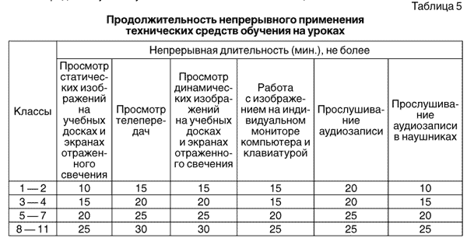
Таблица 5

Slide 9

Рекомендуем ознакомиться с публикацией «Существуют ли нормы СанПина по использованию интерактивной доски?» http://didaktor.ru/sushhestvuyut-li-normy-sanpina-po-ispolzovaniyu-interaktivnoj-doski/ В данной статье приведены комментарии профессора Е.Л. Болотовой – специалиста в области образовательного права.

